Slide 1



Підтримка волонтерської діяльності & База даних
Виконавець: Бойко Б.Д ІП-21
Керівник: Ліщук К. І

Slide 2




Головні задачі
Простота
Гнучкість
Адаптивність

Slide 3





Етапи роботи
Дослідження області майбутнього застосування
Побудова концептуальної моделі відношень
Перехід від логічної до фізичної структури
Виправлення недоліків та оптимізація

Slide 4




Волонтерство
Волонтерська діяльність будується на 3 постулатах, без яких працю не можна вважати волонтерською:
Добровільність: ніхто не може змусити тебе волонтерити.
Неприбутковість: волонтерська допомога надається безоплатно.
Суспільна користь: волонтери не чекають, вони стають рушієм позитивних змін.

Slide 5
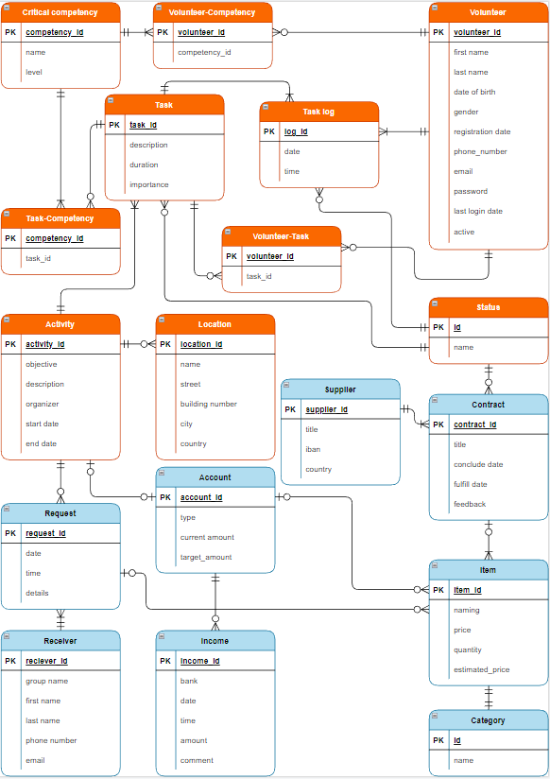
ER-діаграма
Діаграма відношень забарвлена у два кольори. Кожен колір символізує область інтересу:
- матеріальна допомога
- управління задачами

Slide 6
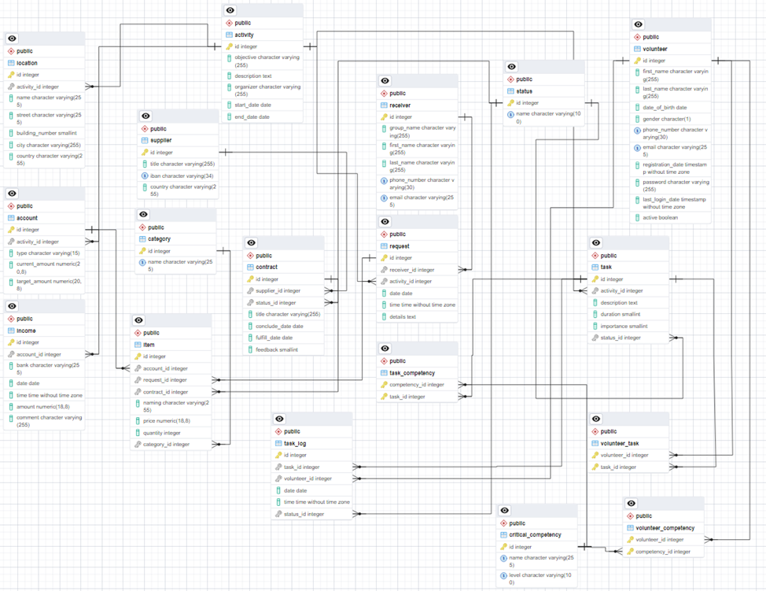
Згенерована
схема

Slide 7
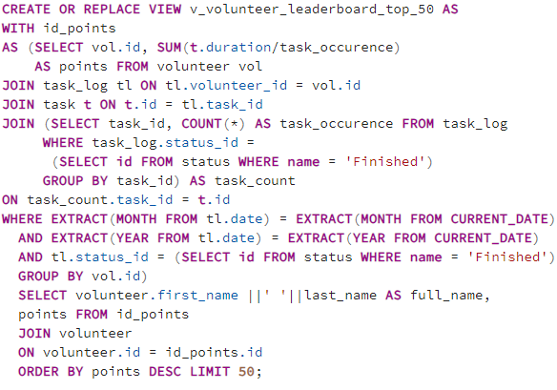
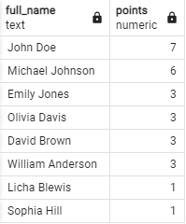

Представлення
Взаємодія з базою даних

Slide 8




Процедури і Функції
Взаємодія з базою даних

Slide 9
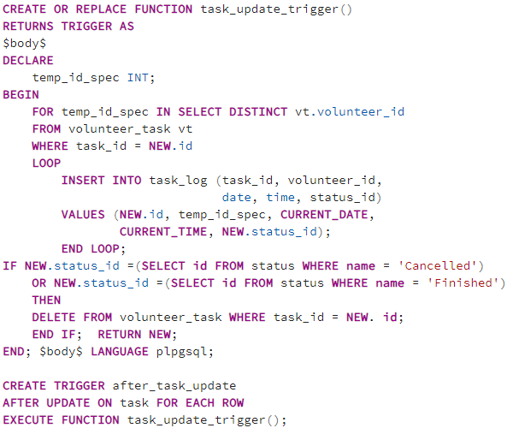




Тригери та Індекси
Взаємодія з базою даних

Slide 10
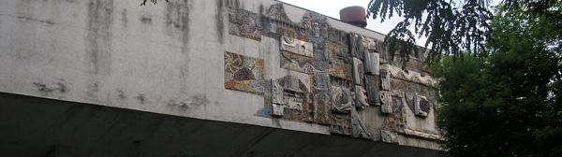
Дякую за увагу

